Slide 1
ДЕТИ БЛОКАДНОГО ЛЕНИнГРАДА
70-летию снятия блокады Ленинграда посвящается…
18 января 1944 -2014
Автор: Коноплёва Г.А.

Slide 2
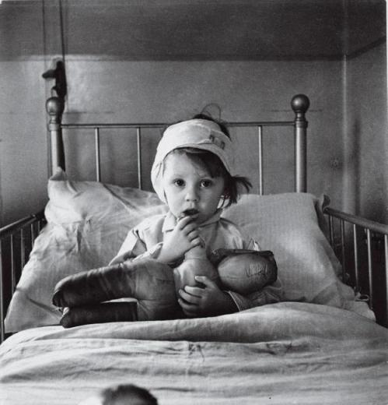
За свой недолгий путь земной Узнал малыш из Ленинграда Разрывы бомб, сирены вой И слово страшное – блокада. Его застывшая слеза В промёрзшем сумраке квартиры - Та боль, что высказать нельзя В последний миг прощанья с миром…

Slide 3
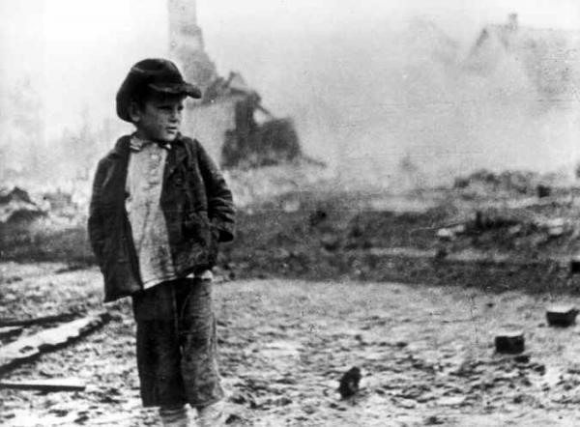
Когда замкнулось блокадное кольцо, в Ленинграде оставалось помимо взрослого населения 400 тысяч детей – от младенцев до школьников и подростков. Естественно, их хотели сберечь в первую очередь, стремились укрыть от обстрелов, от бомбежек. Всесторонняя забота о детях и в тех условиях была характерной чертой ленинградцев. И она же давала особую силу взрослым, поднимала их на труд и на бой, потому что спасти детей можно было только отстояв город.

Slide 4
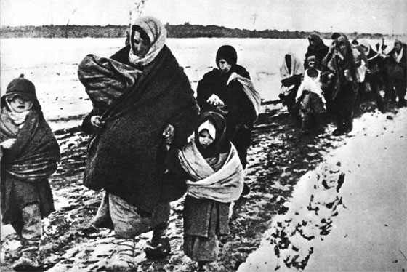
Александр Фадеев в путевых заметках «В дни блокады» писал: «Дети школьного возраста могут гордиться тем, что они отстояли Ленинград вместе со своими отцами, матерями, старшими братьями и сестрами. Великий труд охраны и спасения города, обслуживания и спасения семьи выпал на долю ленинградских мальчиков и девочек. Они потушили десятки тысяч зажигалок, сброшенных с самолетов, они потушили не один пожар в городе, они дежурили морозными ночами на вышках, они носили воду из проруби на Неве, стояли в очередях за хлебом… И они были равными в том поединке благородства, когда старшие старались незаметно отдать свою долю младшим, а младшие делали то же самое по отношению к старшим. И трудно понять, кого погибло больше в этом поединке».

Slide 5
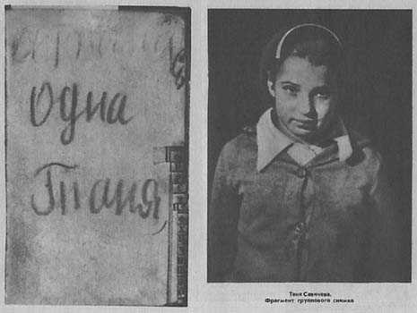
Весь мир потряс дневник маленькой ленинградской девочки Тани Савичевой: «Бабушка умерла 25 января…», «Дядя Алеша 10 мая…», «Мама 13 мая в 7.30 утра…», «Умерли все. Осталась одна Таня». Записки этой девочки, которая погибла в 1945 году в эвакуации, стали одним их грозных обвинений фашизму, одним из символов блокады.

Slide 6
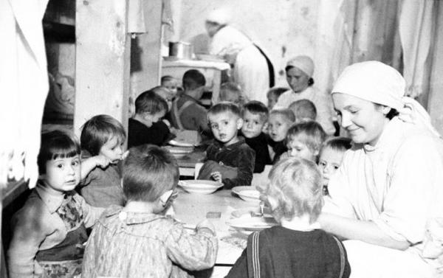
У них было особое, опаленное войной, блокадное детство. Они росли в условиях голода и холода, под свист и разрывы снарядов и бомб. Это был свой мир, с особыми трудностями и радостями, с собственной шкалой ценностей. Откройте сегодня монографию «Рисуют дети блокады». Шурик Игнатьев, трех с половиной лет от роду, 23 мая 1942 года в детском саду покрыл свой листок беспорядочными карандашными каракульками с небольшим овалом в центре. «Что ты нарисовал!» – спросила воспитательница. Он ответил: «Это война, вот и все, а посередине булка. Больше не знаю ничего». Они были такими же блокадниками, как взрослые». И погибали так же. Единственной транспортной магистралью, связывающей город с тыловыми районами страны, стала «Дорога жизни», проложенная через Ладожское озеро. За дни блокады по этой дороге с сентября 1941 года по ноябрь 1943 года удалось эвакуировать 1 миллион 376 тысяч ленинградцев, в основном женщин, детей и стариков. Война разбросала их по разным уголкам Союза, по-разному сложились их судьбы, многие не вернулись обратно.

Slide 7
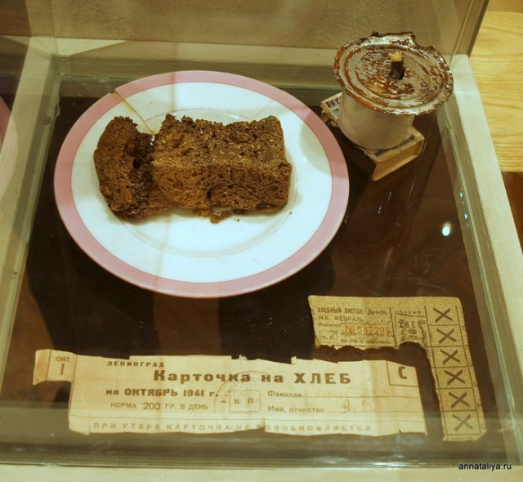

Slide 8
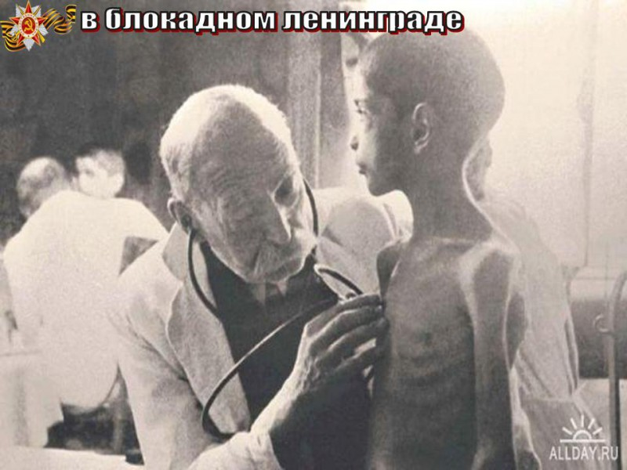
Существование в осажденном городе было немыслимо без упорного, повседневного труда. Тружениками были и дети. Они ухитрялись так распределять силы, что их хватало не только на семейные, но и на общественные дела. Пионеры разносили почту по домам. Когда во дворе звучал горн, надо было спускаться за письмом. Они пилили дрова и носили воду семьям красноармейцев. Чинили белье для раненых и выступали перед ними в госпиталях. Город не мог уберечь детей от недоедания, от истощения, но тем не менее для них делалось все, что возможно.

Slide 9
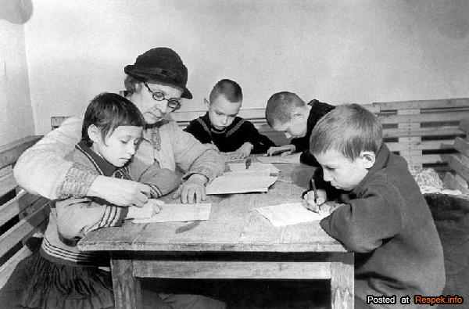
Несмотря на суровую обстановку фронтового города, Ленинградский городской комитет партии и Городской Совет депутатов трудящихся приняли решение продолжать обучение детей. В конце октября 1941 г. 60 тыс. школьников 1-4 классов приступили к учебным занятиям в бомбоубежищах школ и домохозяйств, а с 3 ноября в 103 школах Ленинграда за парты сели еще более 30 тыс. учащихся 1-4 классов. В условиях осажденного Ленинграда необходимо было связать обучение с обороной города, научить учащихся преодолевать трудности и лишения, которые возникали на каждом шагу и росли с каждым днем. И ленинградская школа с честью справилась с этой трудной задачей. Занятия проходили в необычной обстановке. Нередко во время урока раздавался вой сирены, возвещавшей об очередной бомбежке или артобстреле. Ученики быстро и организованно спускались в бомбоубежище, где занятия продолжались. Учителя имели два плана уроков на день: один для работы в нормальных условиях, другой – на случай артобстрела или бомбежки. Обучение проходило по сокращенному учебному плану, в который были включены только основные предметы.

Slide 10
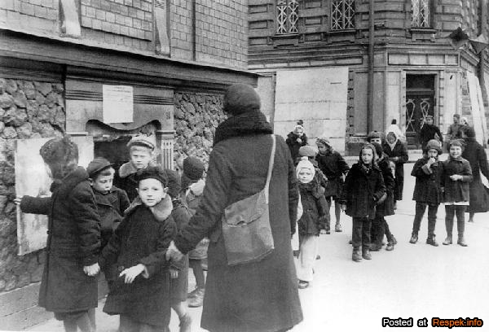

Slide 11
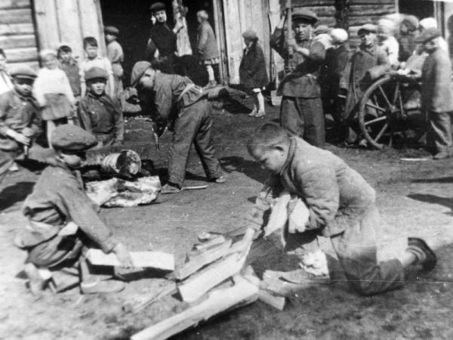
К скудному хлебному пайку дети получали в школе суп без вырезки талонов из продовольственной карточки. С началом действия Ладожской ледовой трассы десятки тысяч школьников были эвакуированы из города. Наступил 1942 г. В школах, где не прекращались занятия, были объявлены каникулы. И в незабываемые январские дни, когда всё взрослое население города голодало, в школах, театрах, концертных залах для детей были организованы новогодние елки с подарками и сытным обедом. Для маленьких ленинградцев это было настоящим большим праздником.

Slide 12
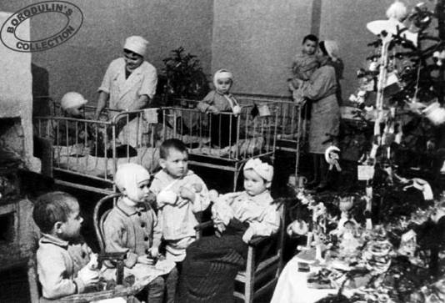
Одна из учениц писала об этой новогодней елке: «6 января. Сегодня была елка, и какая великолепная! Правда, я почти не слушала пьесы: все думала об обеде. Обед был замечательный. Дети ели медленно и сосредоточенно, не теряя ни крошки. Они знали цену хлебу, на обед дали суп-лапшу, кашу, хлеб и желе, все были очень довольны. Эта елка надолго останется в памяти». Были и новогодние подарки, о них так вспоминал участник блокады П.П. Данилов: «Из содержимого подарка мне запомнились конфеты из льняного жмыха, пряник и 2 мандарина. По тому времени это было очень хорошее угощение». Для учащихся 7-10-х классов елки были устроены в помещениях театра драмы им. Пушкина, Большом драматическом и Малом оперном театрах. Сюрпризом было то, что во всех театрах было электрическое освещение. Играли духовые оркестры. В театре драмы им. Пушкина был дан спектакль «Дворянское гнездо», в Большом драматическом – «Три мушкетера». В Малом оперном театре праздник открылся спектаклем «Овод».

Slide 13
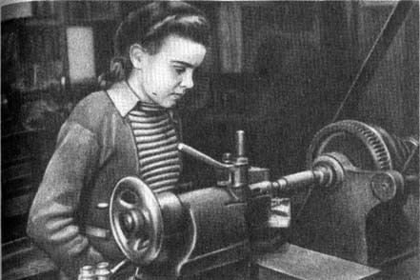
А весной у школьников началась «огородная жизнь». Весной 1942 года в опустевшие, обезлюдевшие цехи предприятий пришли тысячи детей и подростков. В 12-15 лет они становились станочниками и сборщиками, выпускали автоматы и пулеметы, артиллерийские и реактивные снаряды. Чтобы они могли работать за станками и сборочными верстаками, для них изготовляли деревянные подставки. Когда в канун прорыва блокады на предприятия стали приезжать делегации из фронтовых частей, бывалые солдаты глотали слезы, глядя на плакатики над рабочими местами мальчишек и девчонок. Там было написано их руками: «Не уйду, пока не выполню норму!»

Slide 14
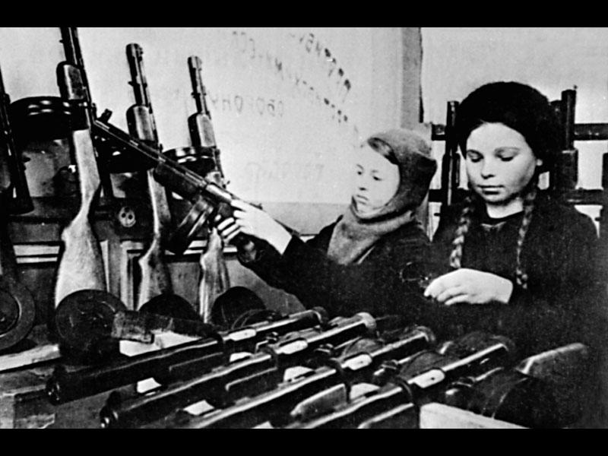

Slide 15
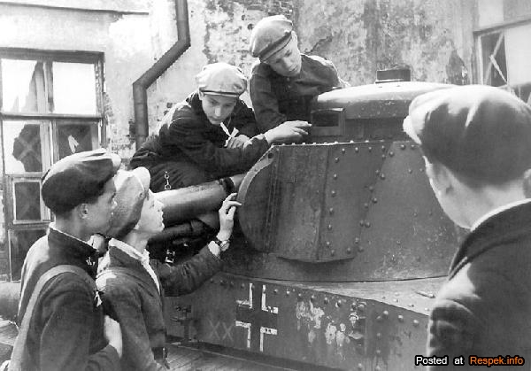
Сотни юных ленинградцев были награждены орденами, тысячи – медалями «За оборону Ленинграда». Через всю многомесячную эпопею героической обороны города они прошли как достойные соратники взрослых. Не было таких событий, кампаний и дел, в которых они не участвовали. Расчистка чердаков, борьба с «зажигалками», тушение пожаров, разборка завалов, очистка города от снега, уход за ранеными, выращивание овощей и картофеля, работа по выпуску оружия и боеприпасов – всюду действовали детские руки. На равных, с чувством исполненного долга встречались ленинградские мальчики и девочки со своими сверстниками – «сыновьями полков», получившими награды на полях сражений.

Slide 16
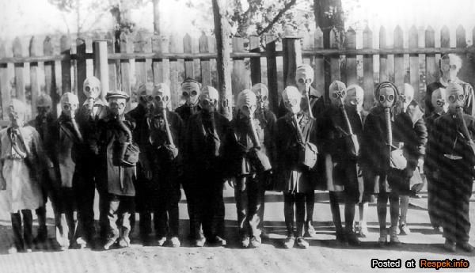

Slide 17
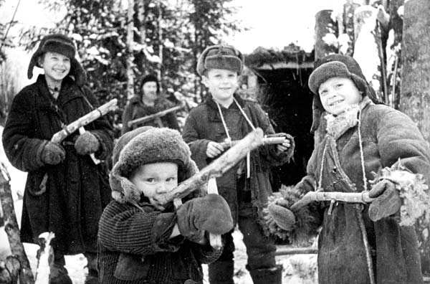

Slide 18
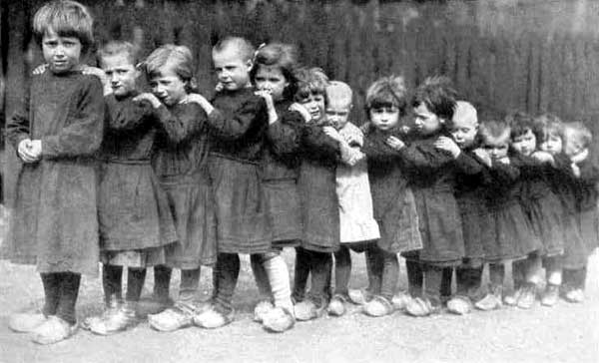

Slide 19
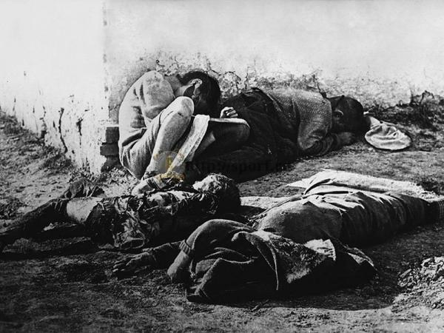
Твоя душа взметнулась в небо, Голодное покинув тело. А мать несла краюшку хлеба Тебе, сынок… Да не успела…

Slide 20
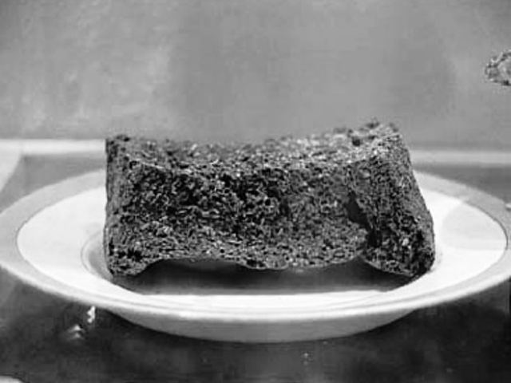

Slide 21
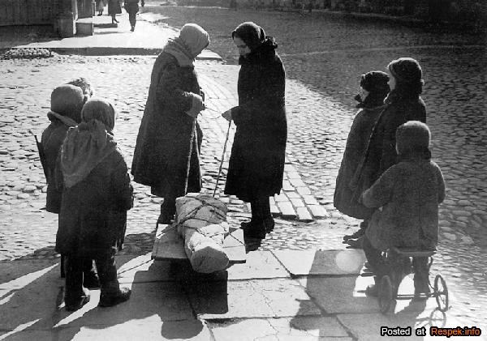

Slide 22
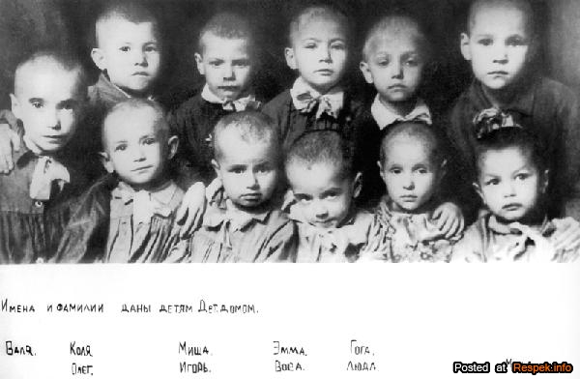

Slide 23
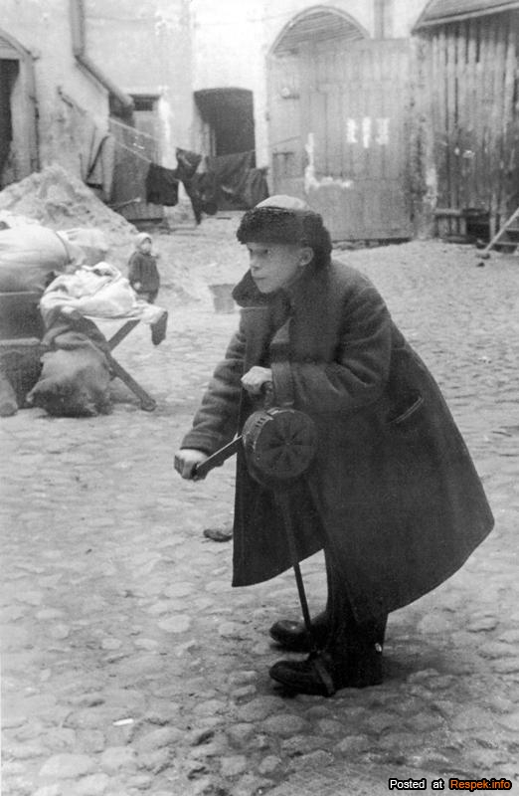

Slide 24
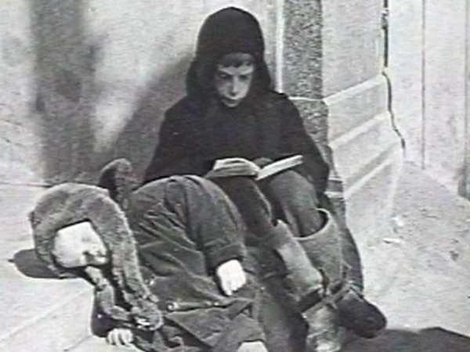

Slide 25
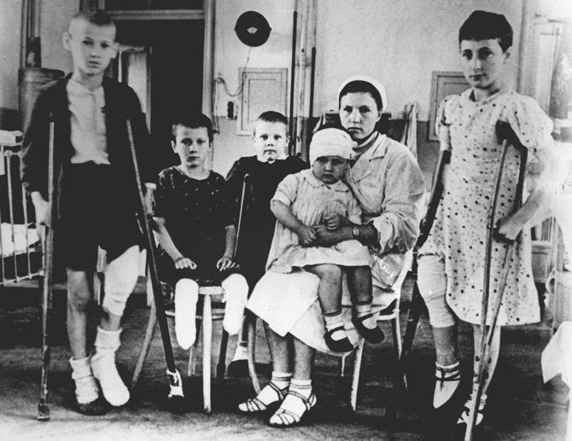

Slide 26
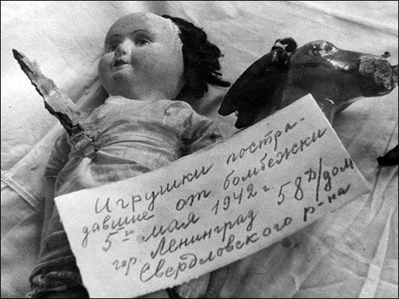

Slide 27
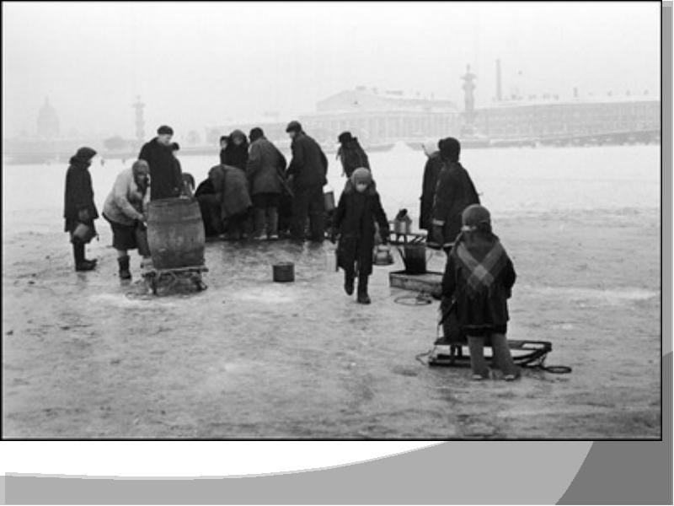

Slide 28
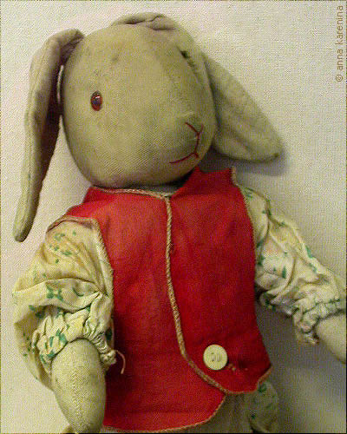

Slide 29
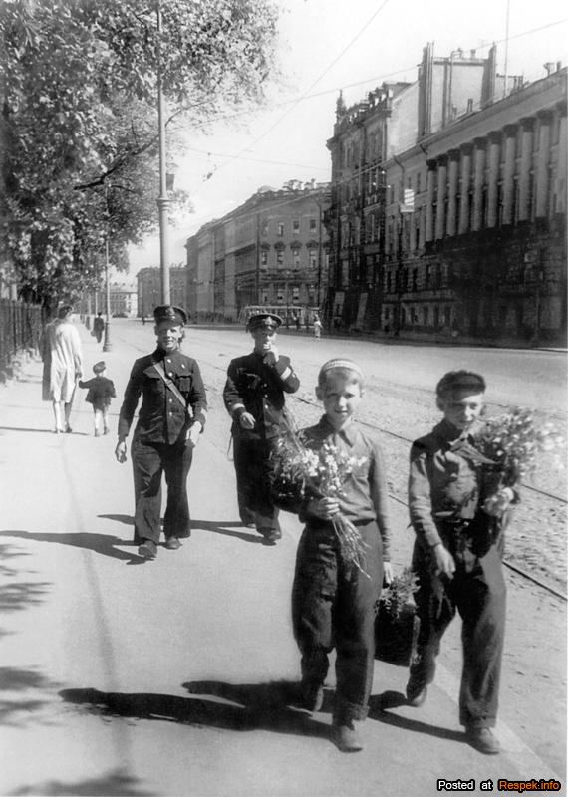
Спит малыш, обняв игрушку - Длинноухого щенка. В мягком облаке – подушки Сны спустились свысока. Не буди его, не надо,- Пусть продлится счастья миг. О войне и о блокаде Он узнает не из книг… Спит ребёнок. Над Невою Птицы белые кружат: В путь далёкий за собою Собирают журавлят…

Slide 30
Источники фото и информации:
http://images.yandex.ru/yandsearch?source=wiz&fp=4&uinfo=ww-1331-wh-813-fw-1106-fh-598-pd-0.8999999761581421&p=4&text=КАК%20ДЕТИ%20УЧИЛИСЬ%20В%20БЛОКАДНОМ%20ЛЕНИНГРАДЕ
http://lesorubb.livejournal.com/271497.html

